Slide 1
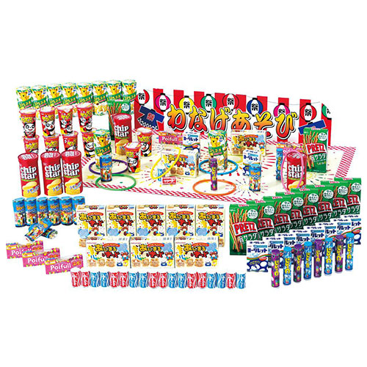
【提案書】
輪投げゲームお菓子キット
特徴
販促キャンペーンでも各種イベントでも盛り上がること間違いなしな、お菓子の景品付き輪投げゲームキットです。特にお子様向けやご家族向けのゲームをお探しでしたらこちらはおすすめです！
商品写
納期
納期スペース
仕様
サイズ：ディスプレイ台/100×59×15.5cm 輪投げリング/直径14.5cm
注意事項：賞味期間：270日(残日数90日以上)
備考：<キット内容> ディスプレイ台×1・輪投げリング×6・お菓子取混×100 ※景品内容は画像と異なる場合があります。
お見積
お見積りスペース

